Slide 1
EVALUACIÓN DEL PROTOCOLO DE INVESTIGACIÓN
SISTEMA DE LOCALIZACIÓN Y CONSULTA DE PISTAS MUSICALES PARA RADIODIFUSORAS (SILOCOM)
(Caso de estudio “estación de radio Ke buena 95.7 FM”)
Presenta: Paloma Corona Huerta
Lázaro Cárdenas, Mich.
Noviembre de 2012

Slide 2
PLANTEAMIENTO DEL PROBLEMA
Continuamente la necesidad de lograr efectividad en procesos para alcanzar resultados en menor tiempo y de mayor calidad hace que la tecnología se combine con muchos de los sectores de comunicación
En el caso de las estaciones de radio donde analizando y observando los procesos se pudo llegar a detectar deficiencias en la localización de una pista de manera inmediata, entre una discografía, dando por echo que el problema se basa en el tiempo de búsqueda, ocasionando la insatisfacción del cliente y la improductividad del operador a cargo.

Slide 3
PRESENTACIÓN DE LA PROBLEMÁTICA
Objeto de Estudio | SISTEMA DE LOCALIZACIÓN Y CONSULTA DE PISTAS MUSICALES PARA RADIODIFUSORAS (SILOCOM)
Sujeto de Estudio | Estación radiofónica La Ke Buena 95.7 FM
Contexto | Ingeniería de Software, arquitectura y procesos.
Causa | Mantener manuales de búsqueda incompletos, discos dañados o inexistentes aunado a la falta de capacitación del operador, la inexactitud de los datos proporcionados para la búsqueda y la forma de clasificar son causas que alimentan el problema a solucionar.
Efecto | Localizar una pista de manera inmediata entre una discografía musical de una estación radiofónica.
Temporalidad | 1 año y medio para desarrollo de la aplicación y operación a partir del segundo semestre del 2014
Espacialidad | Áreas de operación, producción y locución

Slide 4
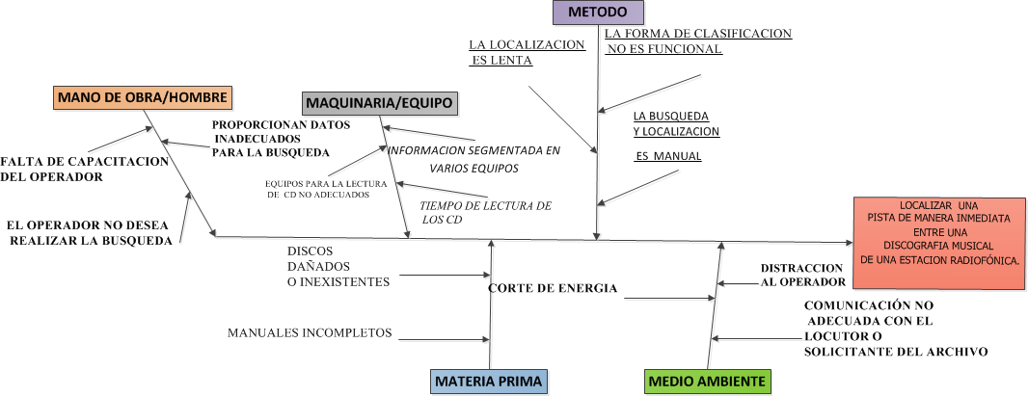
PROBLEMÁTICA…CONTINUA

Slide 5
PREGUNTA DE INVESTIGACIÓN
¿Cómo lograr disminuir el tiempo empleado en la búsqueda de información dentro de un extenso catalogo de discos existente en una estación de radio?

Slide 6
JUSTIFICACIÓN
Ambiental
El uso de las tecnologías hoy en día es parte importante para la mejora de procesos y reutilización u omisión del uso de productos físicos lo cual contribuye a evitar generar basura tecnológica o de otro tipo, logrando un aporte con la conservación del medio ambiente.
Implementar un sistema de localización y consulta de pistas musicales en una estación radiofónica evita el uso de discos compactos, fundas de papel y hojas blancas, logrando contribuir al ahorro de materiales y evitando mayor contaminación.

Slide 7
JUSTIFICACIÓN…CONTINUA
Social
Implementar un sistema de localización y consulta de pistas musicales (SILOCOM) ayuda a dar mejores resultados en cuestión de tiempo de búsqueda, esto genera una estricta forma de trabajar entre operador, locutor y él radioescucha, lo cual, en conjunto tiene como fin dar satisfacción y mejorar el servicio al cliente, puesto que a mayor calidad en los servicios la empresa toma un grado de importancia ante la sociedad y por ello se verá en la necesidad de cubrir otras expectativas que la misma exija

Slide 8
JUSTIFICACIÓN…CONTINUA
Tecnológica
Como consecuencia del “apagón tecnológico” que consiste en la migración de las estaciones de Amplitud Modulada a Frecuencia Modulada, la estación La Mexicana 920 AM le fue otorgada la concesión y permiso de radiodifusión para operar bajo el nombre y frecuencia de La Ke buena 95.7 FM y 920 AM.
Debido a lo anterior y a fin de obtener el mayor beneficio tecnológico por la utilización de la frecuencia FM, es necesario contar con un sistema de búsqueda de música o archivos de audio, logrando con ello una migración del material almacenado de forma física a electrónica, considerando que la transmisión es de mejor calidad y ello exige la reproducción de audios en alta fidelidad.
Económica
Mantener una gran variedad de archivos musicales en forma física genera una inversión tanto para mantenimiento, como para actualización, con la implementación del sistema de localización y consulta de pistas musicales (SILOCOM) se logra evitar la mayoría de gastos necesarios como lo es líquidos de limpieza especiales, pulidores de discos, discos, reproductores de discos

Slide 9
OBJETIVO GENERAL
Desarrollar un sistema capaz de accesar y disponer de un archivo musical de una base de datos en forma casi inmediata, de modo que conociendo una parte de los datos correspondientes se pueda buscar ágilmente entre toda la discografía, además de respaldar y clasificar.

Slide 10
OBJETIVOS ESPECIFICOS
Específicos
Evitar fallas de reproducción del audio en tiempo de transmisión.
Migración del audio de forma física (CD’s) a electrónica.
Agilizar las búsquedas de archivos de audio.

Slide 11
HIPÓTESIS
Implementar un sistema de localización y consulta de pistas musicales (SILOCOM), que ayudará a evitar fallas de reproducción en tiempo de transmisión en un 90%, de forma paulatina la migración total del audio almacenado de forma física (CD’s) a formato digital y lo más importante la reducción de tiempo en búsqueda de un archivo de audio de una duración actual de un minuto por búsqueda a un tiempo contemplado entre 10 y 15 segundos por pista.
Hipótesis nula
No hay diferencia en resultados al utilizar un sistema de búsqueda de audios, el tiempo de búsqueda no varía.
Las fallas de reproducción en tiempo de transmisión siguen presentándose con la misma o mayor frecuencia que anteriormente.

Slide 12
VARIABLES
Variable dependiente | Variables independientes
-Tiempo de respuesta en atención a los usuarios -Perdida de archivos de audio +Calidad de audio +Grado de satisfacción de los usuarios | +Control de archivos -Tiempo de búsqueda +Formato de audio

Slide 13
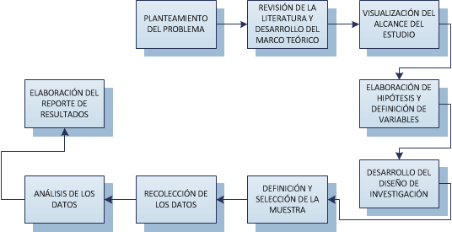
METODOLOGIA DE LA INVESTIGACIÓN

Slide 14
METODOLOGIA DE LA INVESTIGACION
TIPO DE INVESTIGACIÓN: INVESTIGACION APLICADA
POR EL ALCANCE: CUANTITATIVA

Slide 15
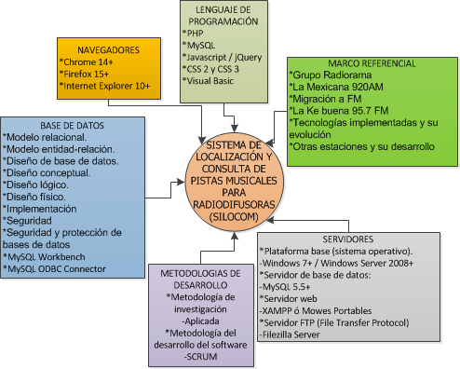
MARCO TEORICO
RESULTADOS
Sistema de localización y consulta de pistas musicales para radiodifusoras
Se evitan fallas de reproducción del audio en tiempo de transmisión.
Se logra la migración del audio de forma física (CD’s) a electrónica.
Se agilizan las búsquedas de archivos de audio.
Se evitan fallas de reproducción del audio en tiempo de transmisión.
Se logra la migración del audio de forma física (CD’s) a electrónica.
Se agilizan las búsquedas de archivos de audio.

Slide 16
MARCO METODOLÓGICO
Scrum asume que el proceso de desarrollo de software es complicado e impredecible y lo trata como una caja negra en lugar de un proceso teórico totalmente definido. Esta es una de las mayores diferencias entre Scrum y otras metodologías de desarrollo de software: con scrum se trata de evitar los típicos problemas de éstas otras metodologías más formales cómo:
Los requerimientos no se entienden plenamente al principio del proceso
Los requerimientos cambian durante el proceso
El mismo proceso puede ser imprevisible si se está trabajando con nuevas tecnologías.

Slide 17
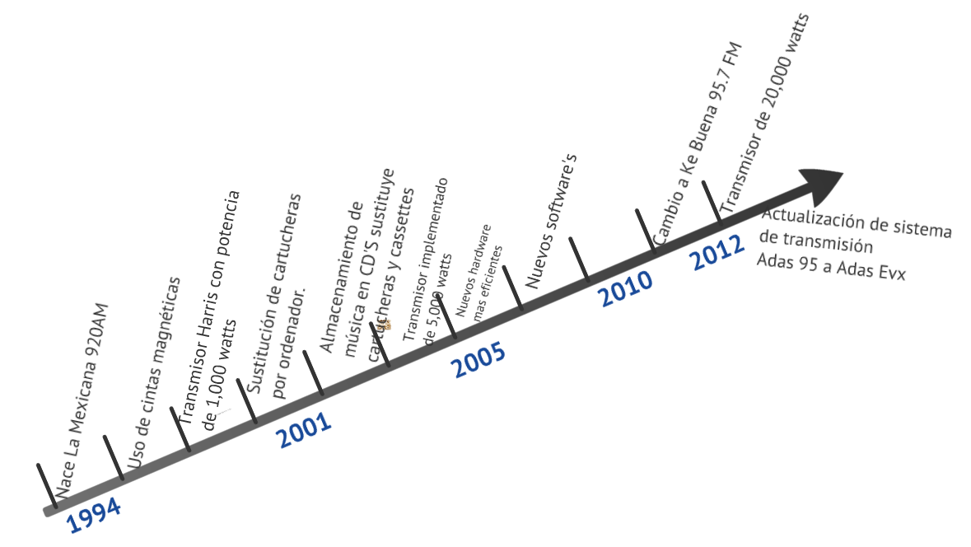
MARCO REFERENCIAL
Ke Buena 95.7FM
La estación La Ke Buena 95.7 FM y 920 AM tiene sus origines en el año de 1994 cuando al C.Rogelio Ortega Camargo y esposa se le es otorgada la concesión y permiso de operación de la estación La Mexicana 920 AM por parte del grupo Radiorama y es así como el 28 de mayo de ese mismo año entra en operaciones la estación con horario de transmisión de 6:00 am a 12:00 pm y un transmisor Harris con potencia de 1,000 watts, de personal 2 operadores los cuales tenían el cargo de controlar todo el equipo necesario para mantener la transmisión, continuistas, contador, y demás personal quienes con muchas ansias comenzaron un gran proyecto, al inicio la transmisión no era fácil, existía una gran complejidad en la transmisión y control.

Slide 18
CRONOGRAMA
Tareas/Actividades
 | Meses |  | Periodo comprendido entre enero/2013 -abril/2014
1 | 1 | Análisis de datos necesarios y recaudación de información
2 | 0.5 | Configuración del servidor de desarrollo y herramientas
3 | 2 | Modelado de la base de datos
4 | 3 | Diseño de las interfaces
5 | 4 | Programación de controladores de interfaces y base de datos.
6 | 1 | Fase de pruebas de la interfaz de usuario
7 | 0.5 | Creación del empaquetado de la aplicación
 |  |  | Entregables de la aplicación, incluyendo base de datos
8 | 0.5 | Puesta apunto del proyecto en la radiodifusora
 |  |  | Instalación en el servidor
9 | 0.5 | Configuración del equipo y herramientas de respaldos

Slide 19
BIBLIOGRAFÍA
Paginas
[¹]Documento electrónico libre, Diagrama causa-efecto.www.fundibeq.org
[²]Documento de gobierno, http://www.dof.gob.mx/nota_detalle.php?codigo=5157568&fecha=02/09/2010
Arquitectura de 3 capas,http://www.slideshare.net/Decimo/arquitectura-3-capas
Sitio oficial de SCRUM
http://www.scrum.org
Revistas
Communication Contents: Revistas científicas y profesionales sobre medios masivos, comunicación y periodismo.http://www.uta.fi/laitokset/tiedotus/contents
DOAJ – Directorio de Publicaciones de acceso libre: Cubre publicaciones científicas de todas las materias en diversos idiomas, todo lo relacionado con comunicación se incluye en ciencias sociales.http://www.doaj.org/
Mediafinder: buscador de todo tipo de publicaciones más de 90.000. En database search en el área de media & communications se encuentran las publicaciones de interés en este ámbito.http://www.mediafinder.com/
MUSE: Catálogo de publicaciones académicas relacioadas con literatura, crítica, historia, artes, estudios culturales y educación. http://muse.jhu.edu/index.html
OCLC: servicio de biblioteca electrónica y de búsqueda. Publicaciones multidiscipliarias.http://www.oclc.org/electroniccollections/journals/
ScreenSite: publicaciones de investigación sobre medios: TV, radio, cine.http://www.screensite.org/link-12.html
Libros
Manual para el diseño de sistemas de calidad basados en competencias laborales.
Autor: Guillermo Chaves S. / Yolanda Garcia T.
Edición: 1°er
Ingeniería de software
Edición: 7° ed.
Autor: Ian Sommerville, Pearson Addison Wesley.

